Slide 1
Angka Indeks 2

Slide 2
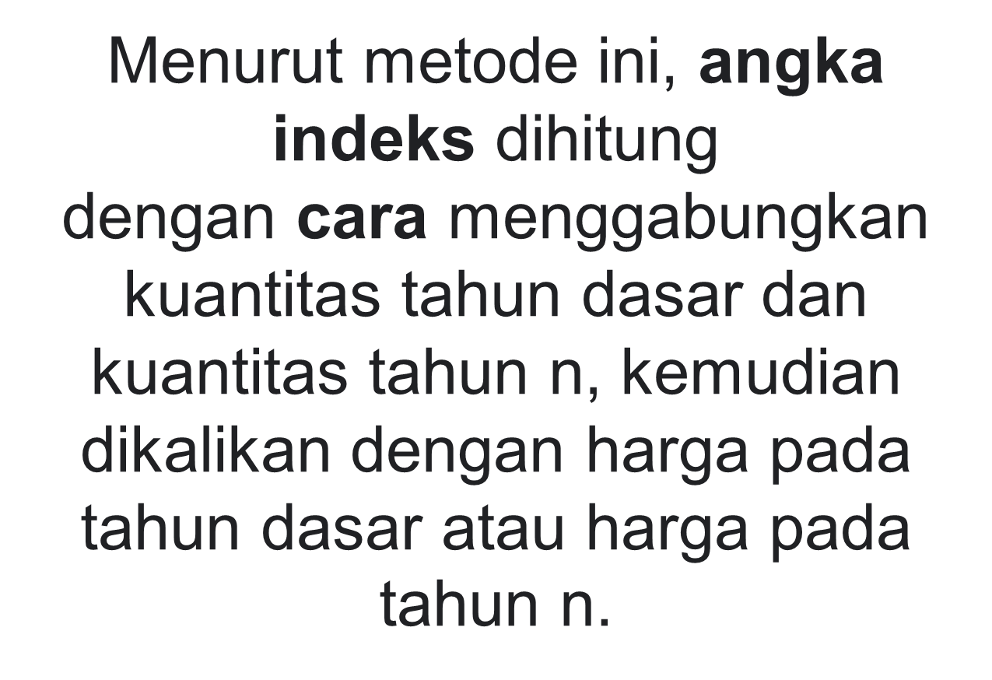
Cara Menghitung angka Indeks

Slide 3
Contoh Penghitungan Angka Indeks
Diketahui bahwa harga emas pada tanggal 31 Desember 2018 adalah Rp 667.000, sedangkan pada tanggal 31 Desember 2019 adalah Rp 762.000.
Berapakah perubahan harga emas dari tanggal 31 Desember 2018 sampai dengan 31 Desember 2019?
Penghitungan indeks perubahan harga ini dapat dihitung menggunakan 2 waktu dasar yaitu waktu dasar 31 Desember 2018 dan waktu dasar 31 Desember 2019.

Slide 4
Contoh
Penghitungan indeks menggunakan waktu dasar 31 Desember 2018:
1. Indeks perubahan harga emas 31 Desember 2018
I2018 = Rp 667.000\Rp 667.000 x 100% = 100%
2. Indeks perubahan harga emas 31 Desember 2019
I2019​ = Rp667.000Rp762.000​ × 100% = 114,24%
sehingga terdapat kenaikan harga emas sebesar 14,24%

Slide 5
Contoh
Penghitungan indeks menggunakan waktu dasar 31 Desember 2019:
1.Indeks perubahan harga emas 31 Desember 2018 adalah:
I2018​=Rp762.000/Rp667.000​×100%=87,53%
2. Indeks perubahan harga emas 31 Desember 2019 adalah:
I2019​=Rp762.000/Rp762.000​×100%=100%

Slide 6
Metode Penghitungan
Angka indeks dihitung menggunakan dua cara, yaitu dengan metode tanpa timbangan dan dengan timbangan.
1. Indeks tidak tertimbang (unweighted index)
Indeks tidak tertimbang adalah indeks yang dihitung tanpa mempertimbangkan faktor yang mempengaruhi naik-turunnya angka indeks. Contoh penggunaan indeks tidak tertimbang adalah pada penghitungan indeks relatif, indeks agregat, rata-rata indeks relatif.
2. Indeks tertimbang (weighted index)
Indeks tertimbang adalah indeks yang dihitung dengan mempertimbangkan faktor yang mempengaruhi naik-turunnya angka indeks. Dalam indeks ini kita memasukkan unsur weight (timbangan) terhadap harga-harga yang dipakai dalam menghitung indeks. Contoh penggunaan indeks tidak tertimbang adalah pada penghitungan indeks laspeyres dan indeks paasche.

Slide 7
Rumus indeks tertimbang
I= ∑Pn​W/ ∑Po​W x 100
Keterangan:
∑Pn​W = harga pada waktu ke-n dikalikan penimbang
∑Po​W = harga pada waktu dasar dikalikan penimbang

Slide 8
Indeks Relatif
Indeks relatif biasanya digunakan untuk mengukur perbedaan atas satu macam nilai atau harga atau kuantitas saja, dalam waktu atau keadaan yang berbeda
I=Po/​Pn​​×100
Keterangan:
Pn​ = Harga pada waktu ke-n
Po​ = Harga pada waktu dasar

Slide 9
Contoh indeks relatif:
Tahun | Harga Ubi Kayu/Kg | Indeks Relatif
1995 | Rp 200 | 200/200​×100=100
1996 | Rp 220 | 220/200​×100=110
1997 | Rp 220 | 220/200×100=110
1998 | Rp 230 | 230/200​×100=115
1999 | Rp 250 | 250/200×100=125
2000 | Rp 275 | 275/200​×100=137

Slide 10
Angka Agregat
Metode agregat adalah metode penghitungan indeks dengan membandingkan jumlah dan harga barang-barang per satuan tiap-tiap periode waktu.
I= ∑Po​/∑Pn​​×100
Keterangan:
∑Pn​ = jumlah harga pada periode waktu ke-n
∑Po​ = jumlah harga yang dibandingkan pada waktu dasar

Slide 11
Contoh menentukan indeks harga bahan makanan tahun 2020 dengan tahun dasar 2019.
Macam | Harga 2019 | Harga 2020
Beras (1 kg) | Rp 250 | Rp 275
Gula (1 kg) | Rp 350 | Rp 500
Susu (1 kg) | Rp 1.500 | Rp 1.850
Beras (1 kg) | Rp 100 | Rp 125
Jumlah | Rp 2.200 | Rp 2.750

Slide 12
I = 2750/2200 x 100
= 125
Rata-rata Indeks Relatif
Indeks rata-rata relatif dihitung melalui rata-rata indeks relatif.

Slide 13
Contoh Rata-rata Indeks Relatif
Macam | Harga 2019 | Harga 2020 | Indeks Relatif
Beras (1 kg) | Rp 250 | Rp 275 | 275/ 250 ​×100=110
Gula (1 kg) | Rp 350 | Rp 500 | 500/350 ​×100=142,86
Susu (1 kg) | Rp 1.500 | Rp 1.850 | 1.850/1.500 ​×100=123,33
Beras (1 kg) | Rp 100 | Rp 125 | 125/100 ​×100=125
Jumlah | Rp 2.200 | Rp 2.750 | 501,19

Slide 14
I = 501,19/4 =125,30
Indeks Lespeyres
Indeks lespeyres dihitung menggunakan penimbang pada tahun dasarnya.
Rumus indeks lespeyres
I= ∑Pn​Qo/ ∑Po​Qo ​​×100
Keterangan:
∑Pn​Qo​ = harga pada waktu ke-n dikalikan kuantitas waktu dasar
∑Po​Qo​ = harga pada waktu dasar dikalikan kuantitas waktu dasar

Slide 15
Contoh data
Jenis Barang | Harga 2019 (Po​) | Kuantitas 2019 (Qo​) | Harga 2020 (Pn​) | Kuantitas 2020 (Qn​)
A | Rp 10 | 10 | Rp 15 | 5
B | Rp 15 | 15 | Rp 17 | 10
C | Rp 20 | 5 | Rp 22 | 4

Slide 16
Selanjutnya hitung Po​Qo​ dan Pn​Qo​.
Jenis Barang | Po​Qo​ | Pn​Qo​
A | 110 | 150
B | 225 | 255
C | 100 | 110
Jumlah | 425 | 515

Slide 17
Indeks lespeyres
I = ∑Pn​Qo/ ∑Po​Qo ​​×100
= 425/515​×100 =121,18​
Indeks Paasche
Indeks paasche dihitung menggunakan penimbang pada tahun yang dicari indeksnya. Rumus indeks lespeyres

Slide 18
Indeks Paasche
I= ∑Pn​Qn​​/ ∑Pn​Qn ×100
Keterangan:
∑Pn​Qn​ = harga pada waktu ke-n dikalikan kuantitas waktu ke-n
∑Po​Qn​ = harga pada waktu dasar dikalikan kuantitas waktu ke-n

Slide 19
Contoh penghitungan:
Jenis Barang | Po ​Qn​ | Pn​ Qn​
A | 50 | 75
B | 150 | 170
C | 80 | 88
Jumlah | 280 | 333

Slide 20
Indeks paasche
I = ​∑Pn​Qn/∑Po​Qn ​​× 100
= 333/280 ​× 100 = 118,93​

